Slide 1

Fundamentos de Programación FPY
Estructuras de repetición en Python

Slide 2

2.2.1: Contenidos
01
04
Estructuras de Repetición
Try Except
02
05
Ciclo FOR
Reflexiones
03
Ciclo While

Slide 3

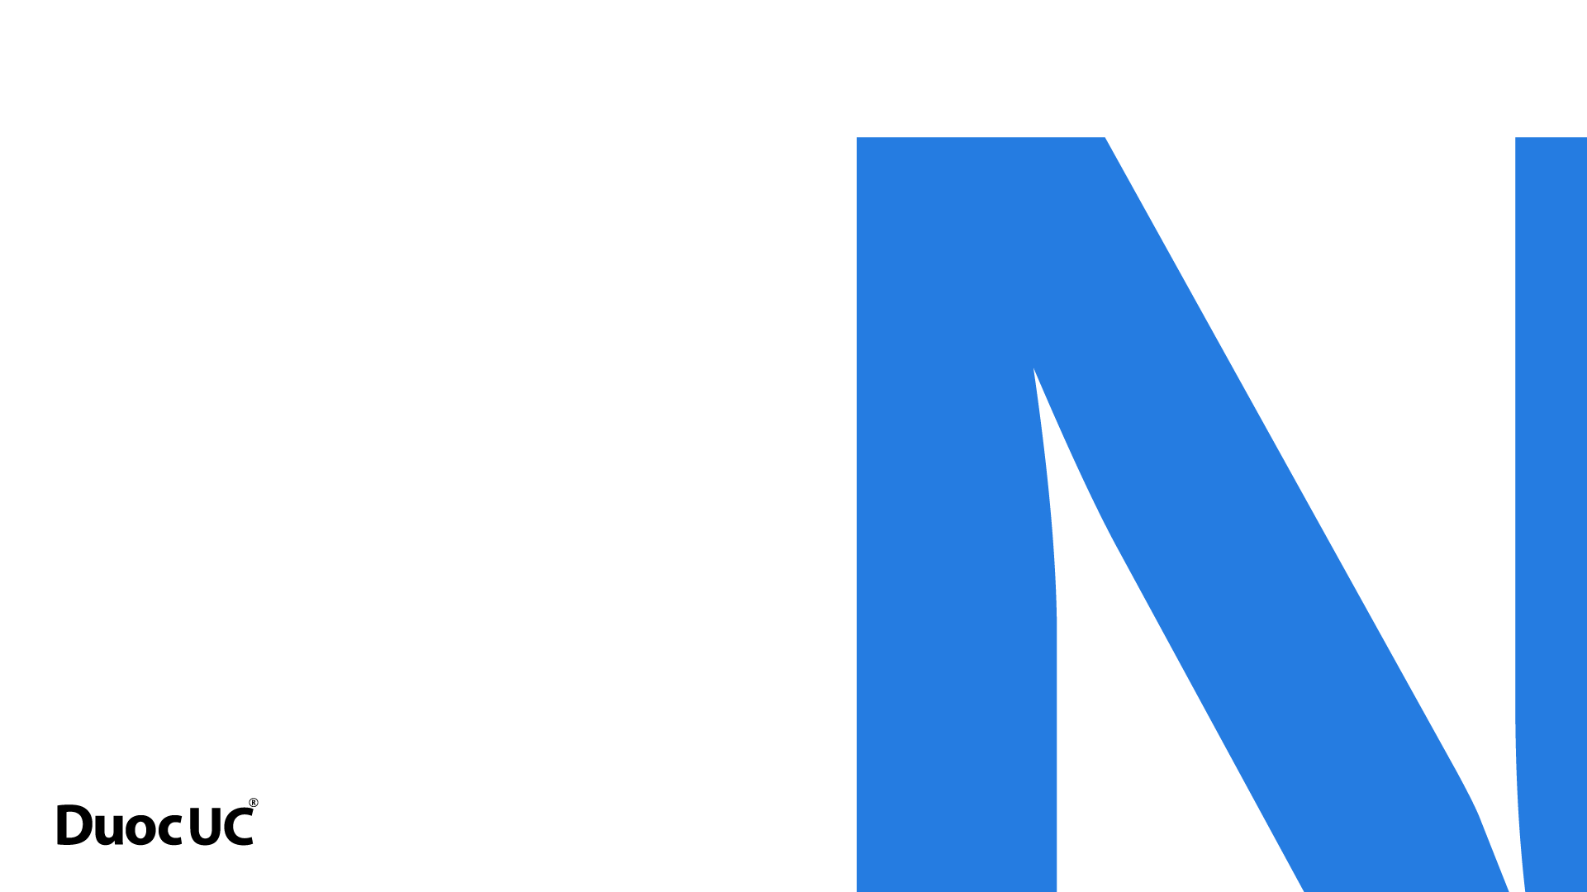

01
Estructuras de repetición

Slide 4





Repeticiones en un programa
Tal como lo revisamos en la experiencia 1, donde ya vimos estructuras de repetición, en esta sesión, veremos nuevamente las repeticiones aplicadas ahora a Python, por lo cual, un repaso a la definición es primordial:

Slide 5
Repeticiones en un programa
Las sentencias de repetición For y While, son herramientas esenciales en programación que permiten ejecutar un conjunto de instrucciones de manera iterativa. El bucle while realiza repeticiones mientras una condición específica sea verdadera, es utilizado cuando no tenemos certeza de cuando debería acabar la condición, o finalice cuando un dato no cumple con la condición. El bucle for se utiliza para iteraciones con un número conocido de repeticiones, se debe dar datos de inicialización y de condición. Estas sentencias son fundamentales para programar tareas repetitivas, mejorar la eficiencia del código y facilitar la manipulación de datos en programas.
Se conocen también como bucles o ciclos.

Slide 6
02
Ciclo For

Slide 7
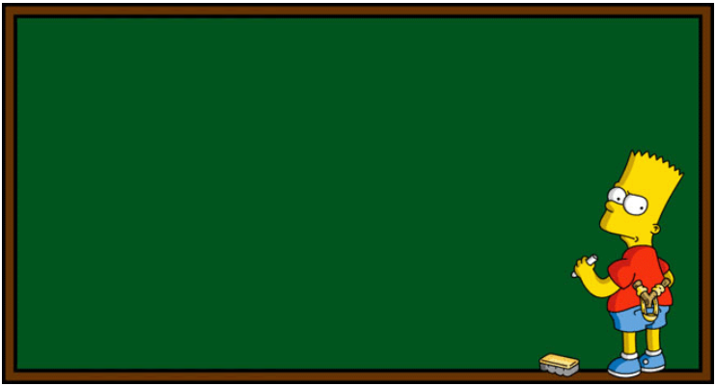
Ciclo For
No debo botar basura en la calle.
No debo botar basura en la calle.
No debo botar basura en la calle.
No debo botar basura en la calle.
No debo botar basura en la calle.
No debo botar basura en la calle.
No debo botar basura en la calle.
No debo botar basura en la calle.
No debo botar basura en la calle.
El ciclo FOR permite ejecutar una tarea, un determinado número de veces (finito por lo general).
Sintaxis
for elemento in secuencia:
# Código a ejecutar en cada iteración

Slide 8
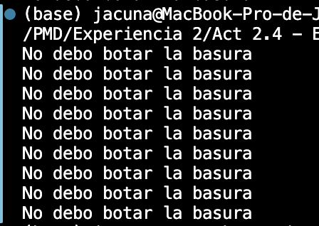
Veamos un ejemplo
for i in range(9):
print("No debo botar la basura")
i →Es una variable que es necesaria declarar, tendrá los valores de la iteración actual partiendo de cero (perfectamente puede tener otro nombre).
range()→ función que requiere como argumento el número de veces que se repetirá el ciclo.
Copia y ejecuta el código en tu Visual Studio Code.
Luego incorpora en la sentencia Print lo siguiente
print(f”{i}) No debo botar la basura")
¿Qué ocurre?

Slide 9
03
Ciclo While

Slide 10

Ciclo While
A diferencia del caso anterior, donde asignamos un número finito de repeticiones al ciclo, While permite ejecutar las fases mientras una condición se cumpla, cada vez que se llega a la fase final del ciclo, el sistema analiza la condición, si se cumple (True) vuelve a ejecutar cada una de las fases
Sintaxis
while condicion:
# Código a ejecutar en cada iteración mientras la condición sea verdadera

Slide 11
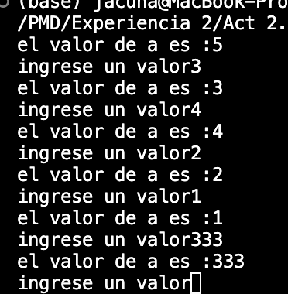
Ciclo While
Analicemos la estructura, tiene una condición de entrada, (a > 0) y tiene 2 fases:
1) Muestra por pantalla el valor de “a”
2) Solicita un nuevo valor para “a”
Si ese valor es mayor a 0 (condición) las fases se volverán a ejecutar, puede ser infinitamente, dependiendo de los valores que se ingresen, dado que la condición así lo dice
a = 5
while(a>0):
print(f"el valor de a es :{a}")
a = int(input("ingrese un valor"))

Slide 12
Revisión Bibliográfica
Profundiza en el concepto de Bucles, consultando a:
Cuevas Álvarez, A. (2021). Capítulo 3.5 Instrucciones para realizar Bucles. En Programación en Python (pp. 117-119). Editorial Ra-Ma. URL: http://biblioteca.duoc.cl.webezproxy.duoc.cl/bdigital/elibros/a50155-Programacion_en_Python/
Cuevas Álvarez, A. (2021). Capítulo 3.5.2 Instrucción While. En Programación en Python (pp. 119-126). Editorial Ra-Ma. URL: http://biblioteca.duoc.cl.webezproxy.duoc.cl/bdigital/elibros/a50155-Programacion_en_Python/

Slide 13
04
Try Except

Slide 14
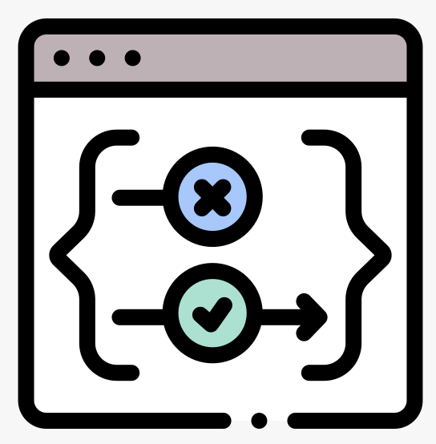
Excepciones
Es normal cuando ejecutamos códigos, que aparezcan errores, los cuales pueden ser asociados a una sintaxis incorrecta, mala manipulación de datos, proceso que no pueden ser compilados, entre otros. Para esto, los lenguajes de programación incorporan lo que se llama Excepciones, donde podremos manejar una serie de errores, y notificar al usuario o programador que algo no está funcionando de acuerdo a lo que preestablecimos.

Slide 15
Definición
En programación, una excepción es un evento anormal o inesperado que ocurre durante la ejecución de un programa y que afecta el flujo normal de ejecución. Las excepciones son mecanismos que permiten manejar situaciones de error o condiciones excepcionales de manera controlada, evitando que el programa se detenga abruptamente.
Cuando ocurre una excepción, el programa genera un proceso que encapsula la información sobre el error. Este objeto se pasa a un ”administrador de excepciones" que se encarga de administrar el problema.

Slide 16
Ejemplo de uso
Try:
# Código que podría generar una excepción
# Dentro de este bloque de código, debes colocar
# lo que quieres validar por medio de una
# excepción, ejemplo, operaciones matemáticas,
# Set de variables, etc....
resultado = 10/ 0
except ZeroDivisionError as nombre_de_excepcion:
# Código para manejar la excepción
print(f"Se produjo una excepción: {nombre_de_excepcion}")
else:
# Código a ejecutar si no se produjo ninguna excepción
print("No se produjo ninguna excepción")
finally:
# Código a ejecutar siempre, independientemente de si se produjo una excepción o no
print("Este bloque se ejecuta siempre")

Slide 17
Ejemplos de uso
Las excepciones más comunes son:
Divisiones por cero (10/0). -> ZeroDivisionError
Tipos de datos incorrectos (Aparece cuando intentas concatenar una cadena con un número. ) -> TypeError
Error de valores (Se genera cuando hay un problema con el tipo o valor de los datos que estás manipulando, como convertir una cadena no numérica a un número ) - > ValueError
Archivos no encontrados (Dar ubicaciones de archivo no existentes) -> FileNotFoundError
Error de sintaxis (Se genera cuando hay un error de sintaxis en tu código ) -> SyntaxError

Slide 18

Reflexionemos
Debate con tu docente: ¿Es buena práctica incluir excepciones al código?
¿Puede tener fallas un programa, aunque tenga excepciones?.
¿Puedes controlar completamente los errores de un programa?
Podemos tener un ciclo While infinito ¿Qué ocurre con el computador y programa?
¿Qué usos le podemos dar?, existen miles de usos, detalle cuales.

